Slide 1
স্বাগতম

Slide 2
শ্রেণীঃ অষ্টম
বিষয়ঃ তথ্য ও যোগাযোগ প্রযুক্তি
দ্বিতীয় অধ্যায়
মোঃ আসাদুজ্জামান
আইসিটি শিক্ষক
বেতকাটা ইউনিয়ন মাধ্যমিক বিদ্যালয়
mrasaduzzaman21@gmail.com
Mob: 01933-841424

Slide 3
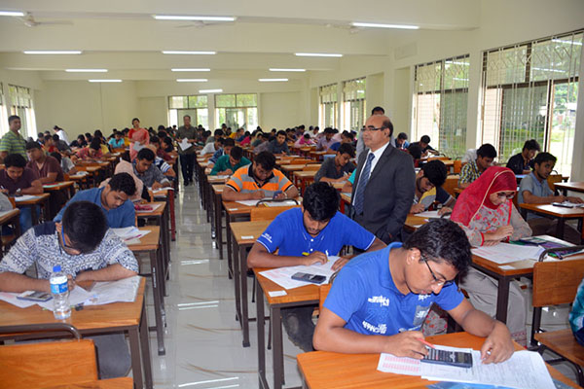
শিক্ষার্থী A নিজ আসনে বসে থেকেই কতভাবে B এর নিকট একটি ক্যালকুলেটর পৌঁছাতে পারে?
B
A
Notes:
১। নিজ আসনে বসে একজন থেকে অন্যজনের হাতে দিয়ে পৌছাতে পারে।
২। শিক্ষার্থী নিজ আসনে বসে ছুড়ে মারতে পারে।
৩। শিক্ষক নিজেই A শিক্ষার্থীর নিকট থেকে নিয়ে B শিক্ষার্থীর কাছে দিয়ে আসতে পারে।
একইভাবে এক কম্পিউটার থেকে অন্য কম্পিউটারে বিভিন্ন পদ্ধতিতে তথ্য পাঠানো যায়, এই পদ্ধতিগুলোকে টপোলজি বলে। অত:পর পাঠ ঘোষণা…

Slide 4
কম্পিউটার নেটওয়ার্ক

Slide 5
আচরণিক উদ্দেশ্যঃ
কম্পিউটার নেটওয়ার্ক কাকে বলে তা বলতে পারবে
নেটওয়ার্ক কত প্রকারও কীকী? তা উল্লেখ করতে পারবে।
LANওWANনেটওয়ার্কের মধ্যে পার্থক্য করতে পারবে।
আমাদের স্কুলে ইন্টারনেট সংযোগের পক্ষে যুক্তি দেখাতে পারবে।

Slide 6
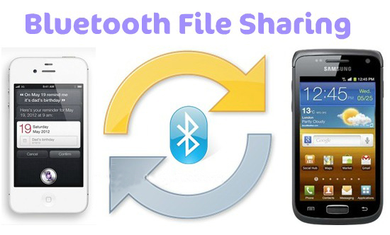
অবস্থানের ভিত্তিতে নেটওয়ার্ক
P=PERSONAL
A=AREA
N=NETWORK
Notes:
PAN ব্যক্তিগত পর্যায়ে তৈরি করা নেটওয়ার্ক।

Slide 7
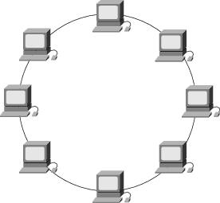
L=LOCAL
A=AREA
N=NETWORK

Slide 8
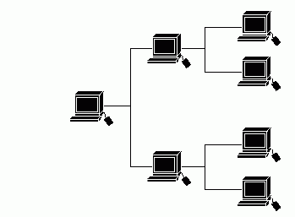
লোকাল এরিয়া নেটওয়ার্কের টপোলজি

Slide 9
একক কাজঃ
লোকাল এরিয়া নেটওয়ার্কের একটি টপোলজি আঁক।

Slide 10
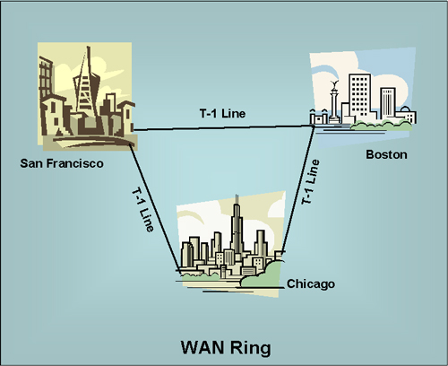
WAN=ওয়াইড এরিয়া নেটওয়ার্ক চিত্রটি ওয়াইড এরিয়া নেটওয়ার্কের টপোলজি

Slide 11
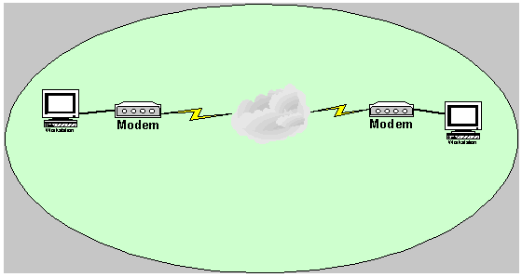
চিত্রটি ওয়াইড এরিয়া নেটওয়ার্কের টপোলজি

Slide 12
দলীয় কাজঃ
ওয়াইড এরিয়া নেটওয়ার্কের পাঁচটি বৈশিষ্ট লেখ।

Slide 13
মূল্যায়নঃ
কম্পিউটার নেটওয়ার্ক কী?
ওয়াইড এরিয়া নেটওয়ার্ক কাকে বলে?
LAN- এর পূর্ণ রুপ কী?
ইন্টারনেট কাকে বলে?

Slide 14
বাড়ির কাজঃ
ওয়াইড এরিয়া নেটওয়ার্কের প্রয়োজনীয়তা ব্যাখ্যা কর।

Slide 15
ধন্যবাদ

